Slide 1
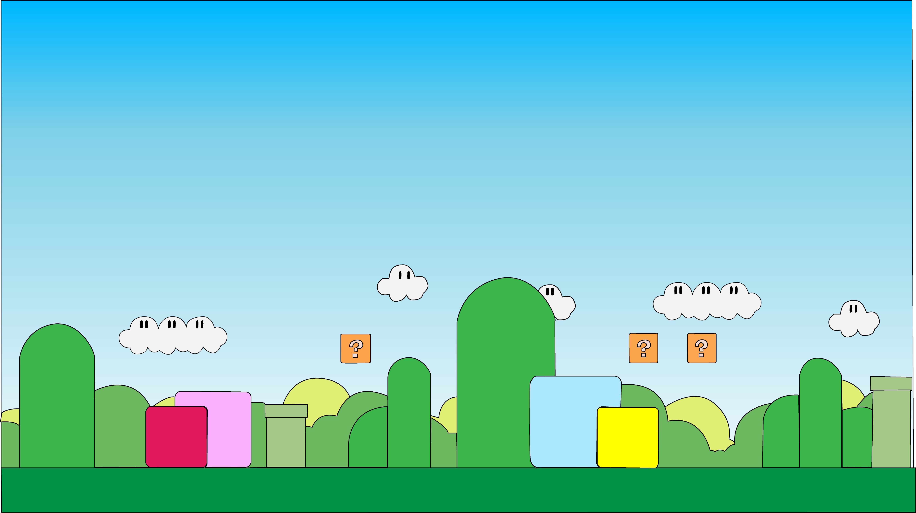
Cosmos DB : El universo a tus pies
Robert Bermejo

Slide 2








Robert Bermejo
Team Leader en ENCAMINA
Organizador meetup CATzure (@cat_zure)
www.robertbermejo.com
@robertbemejo
bermejoblasco@live.com
https://es.linkedin.com/in/robert-bermejo-blasco-75a73b2a
http://www.compartimoss.com/autores/robert-bermejo

Slide 3
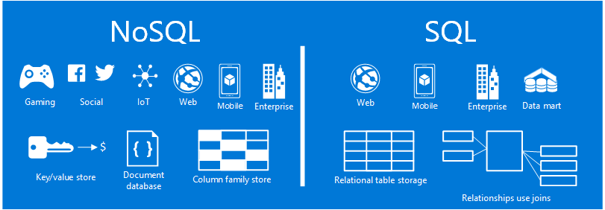
NoSQL
Notes:
Preguntar quién conoce NoSQL y si no hacer una pequeña introducción.

Slide 4
Why NoSQL?
Consumir datos rápidamente
Tiempos de respuesta casi instantáneos
Modelos de datos en constante evolución
Crecimiento rápido e impredecible.
Notes:
Mobilidad
Planes datos…
Salidas rápidas
Continuos Deployment

Slide 5

CosmosDB
Notes:
Un servicio para dominarlos a todos

Slide 6
CosmosDB: Evolución
2010: Project Florence
2015: DocumentDB / MongoDB API
2017: CosmosDB / Multi API

Slide 7
CosmosDB: Características
Schemaless
Global Distribution
Escalabilidad de throughpout y storage
Apps always “on” - 99.99% availability
Auto indexación / Partitions
Multi Data Models / Multi Api’s
Latencia: lectura <10 ms, para escritura indexada < 15 ms.
Notes:
Explicar el thorugput.

Slide 8
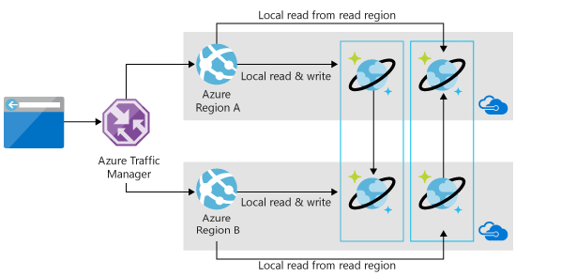
Global Distribution
Con un solo click
Usos
Recovery disaster
Multi región app

Slide 9
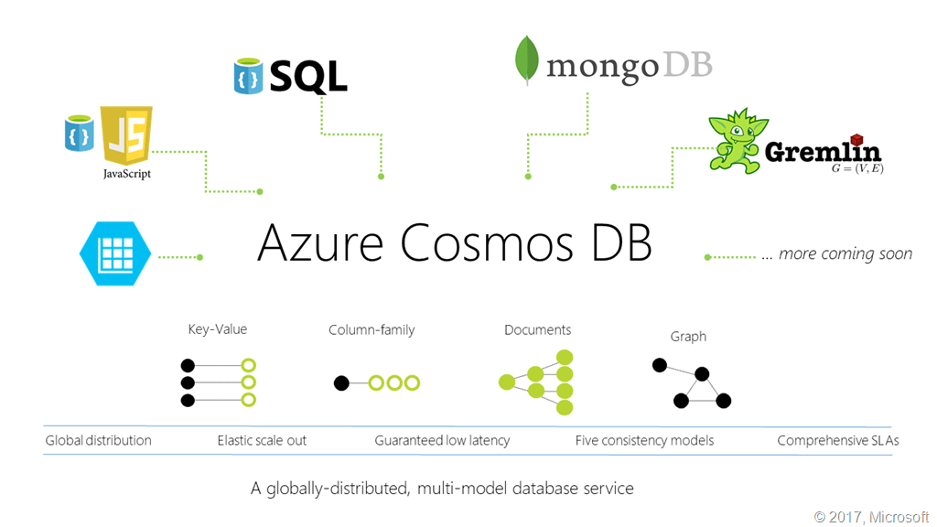

Multi Data Models / Multi Api’s

Slide 10
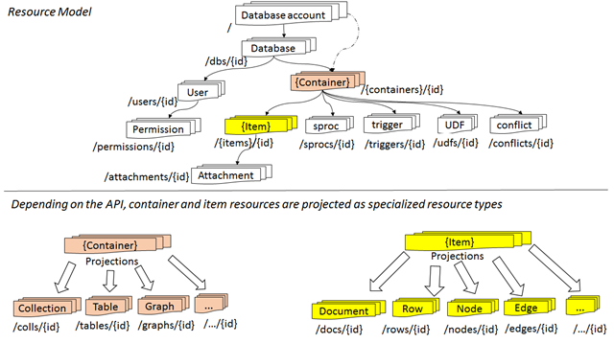
Multi Data Models / Multi Api’s

Slide 11
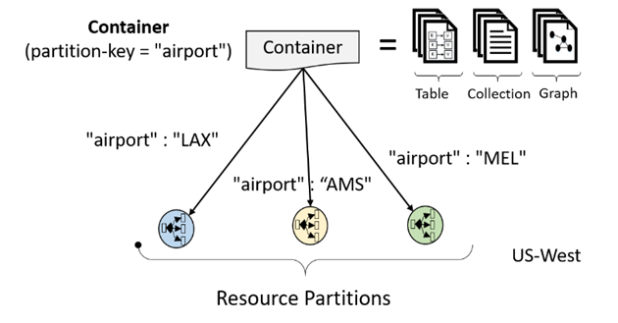
Auto Indexación - Partitions

Slide 12
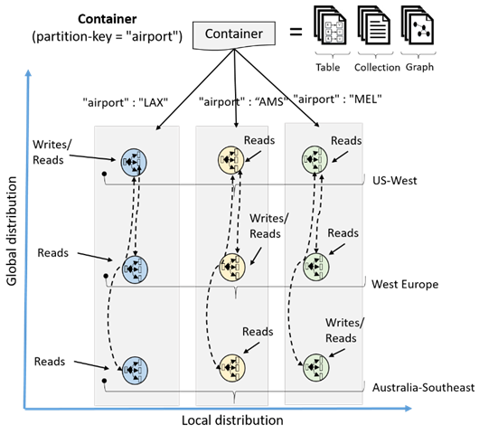
Auto Indexación – Partitions n regions

Slide 13
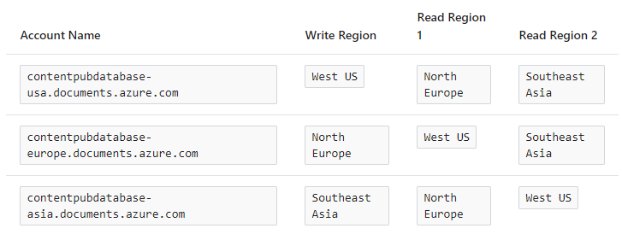
Global distribution & Partitions

Slide 14
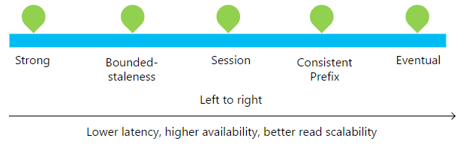
Tunable data consistency levels

Slide 15

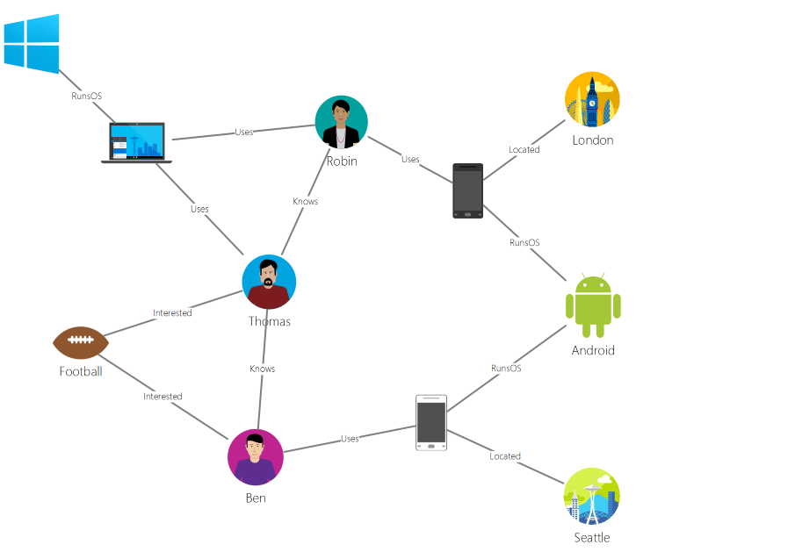
Graph

Slide 16

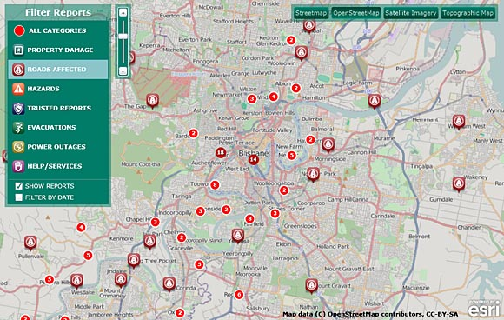
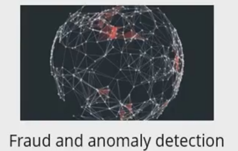
Uso de Graph

Slide 17




DEMO

Slide 18
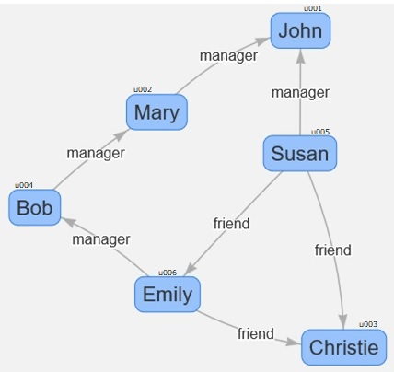
Graph Demo

Slide 19

NO HAY PREGUNTAS: ¿Verdad?

